Slide 1
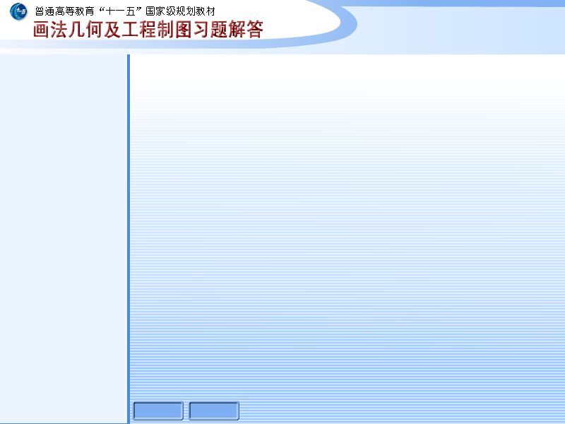
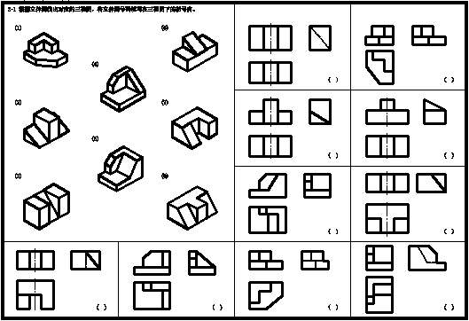
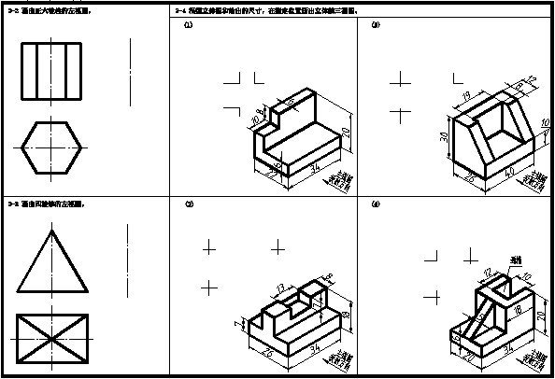
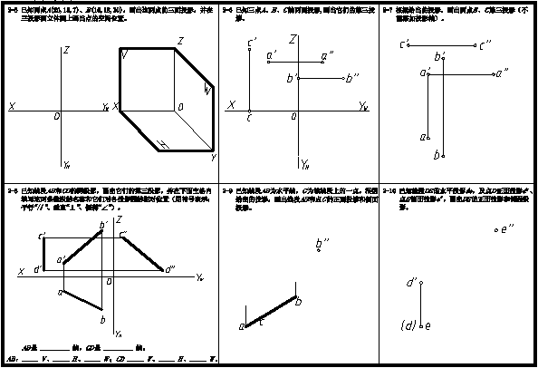
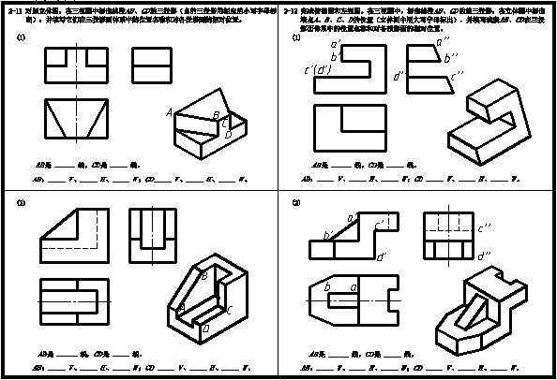
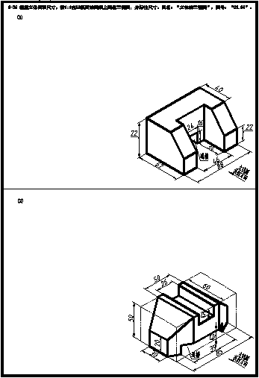
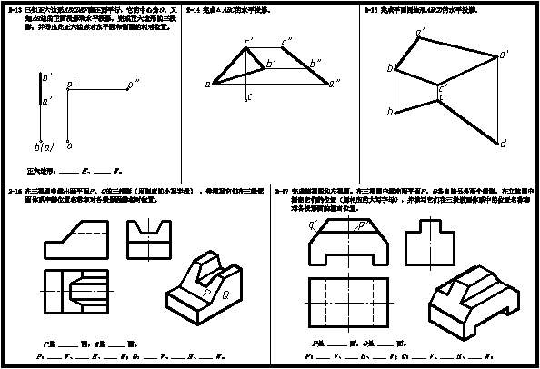
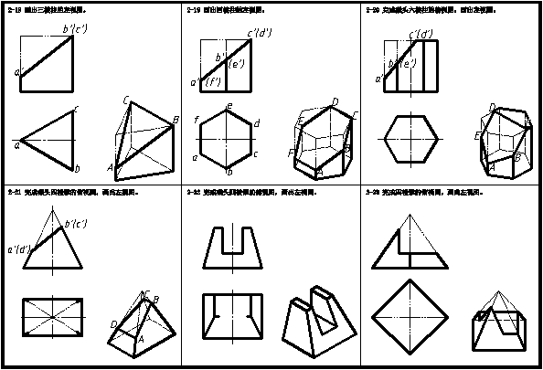
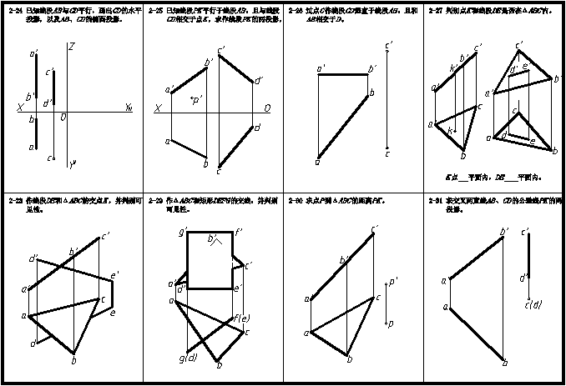
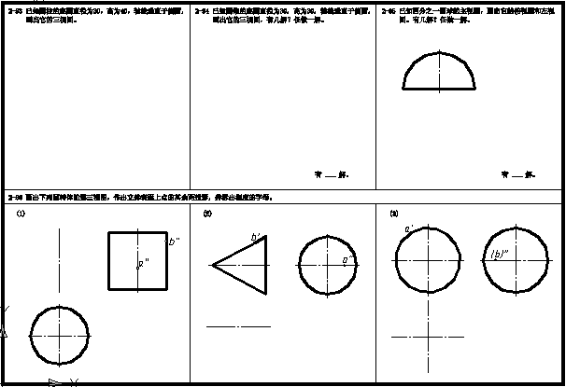
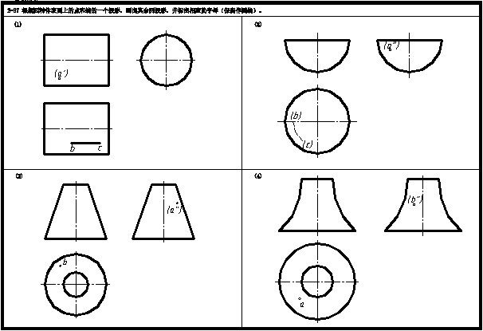
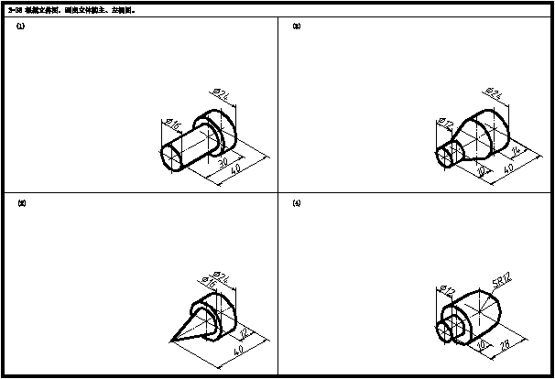
第二章 正投影法基础
P 7
P 8
P 9
P 10
P 11
P 12
P 13
P 14
P 15
P 16
P 17
下一页

Slide 2
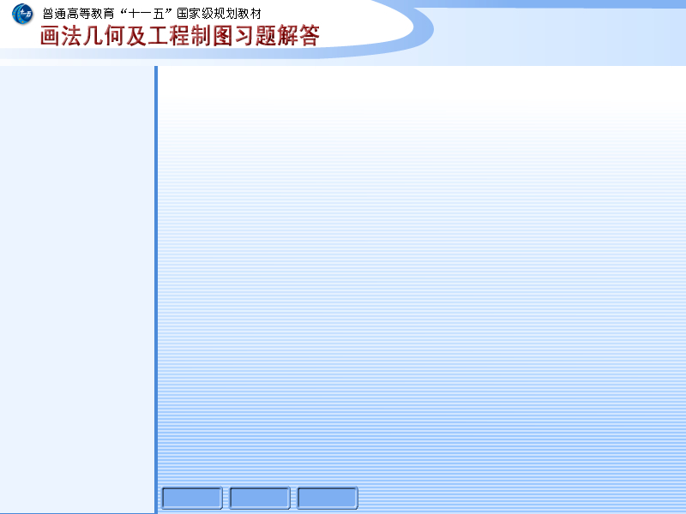
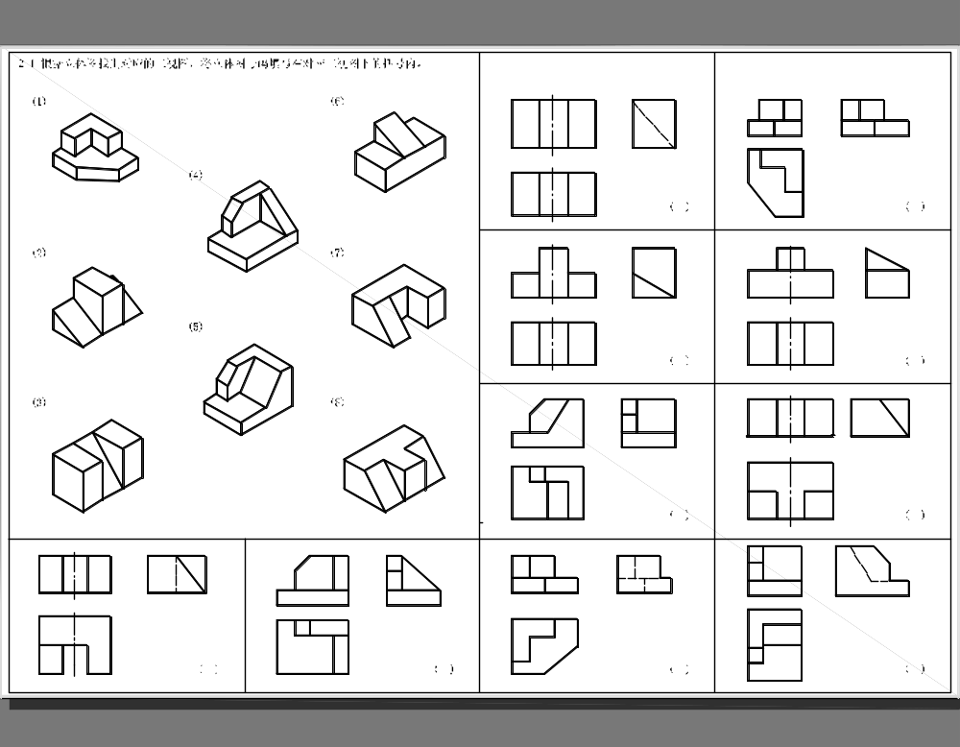
P7
平面立体三视图的画法
下页题
答 案

Slide 3
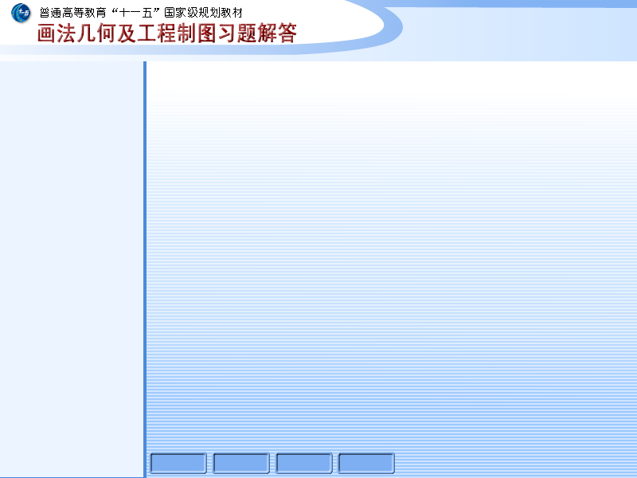
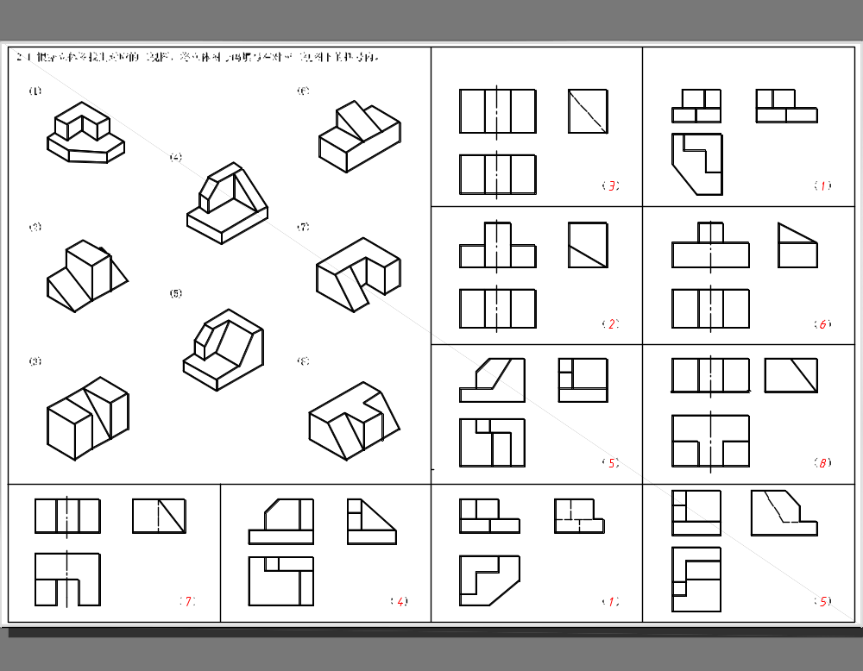
平面立体三视图的画法
题 目
下页题
返 回
P7

Slide 4
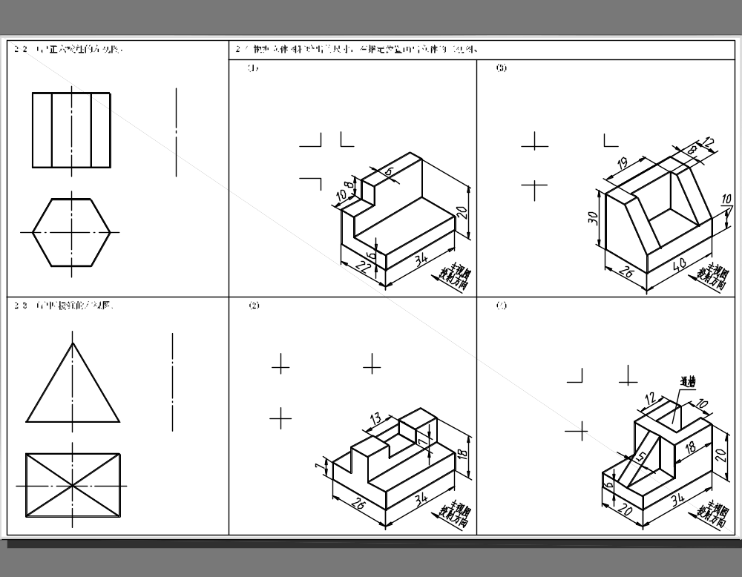
平面立体三视图的画法
上页题
下页题
答 案
P8

Slide 5
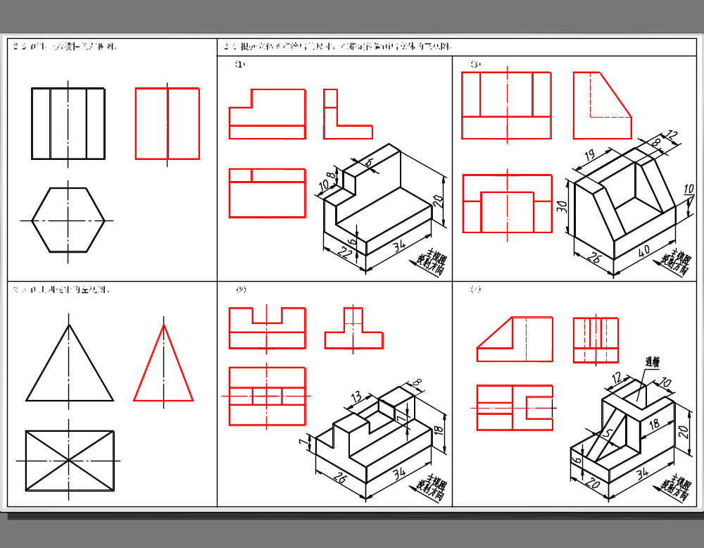
平面立体三视图的画法
题 目
下页题
返 回
P8

Slide 6
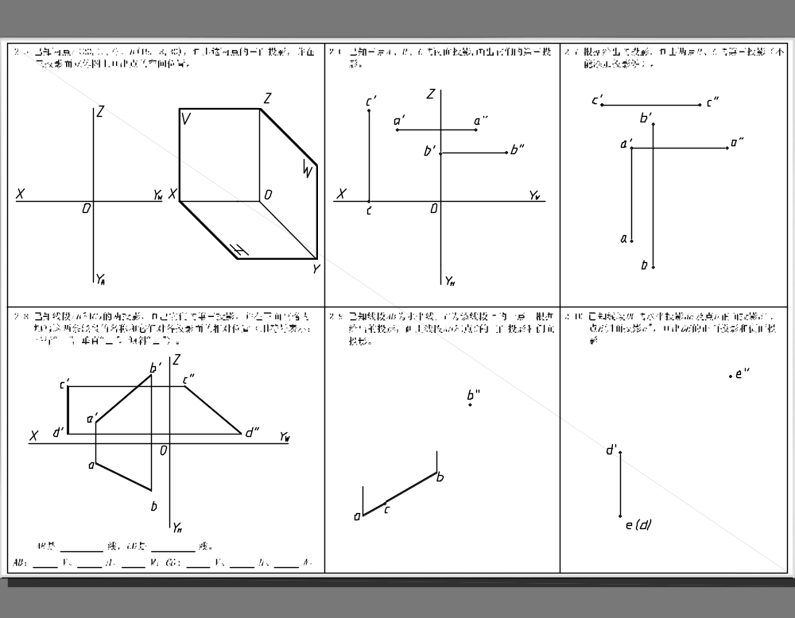
立体的投影分析
上页题
下页题
答 案
P9

Slide 7
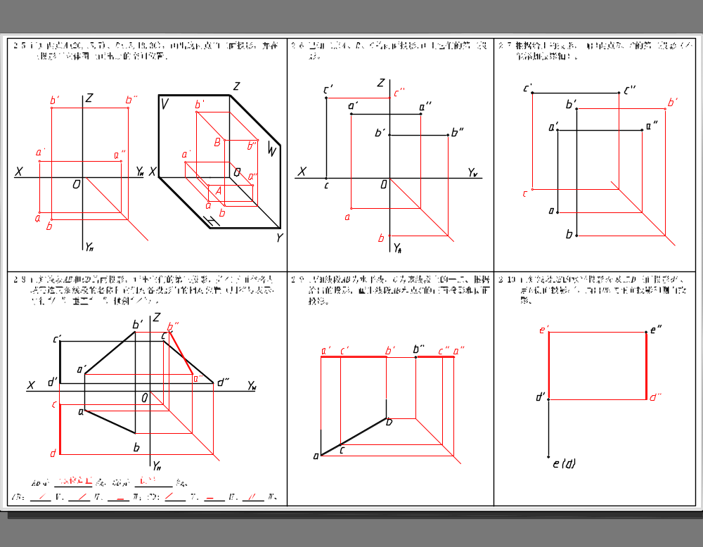
立体的投影分析
题 目
下页题
返 回
P9

Slide 8
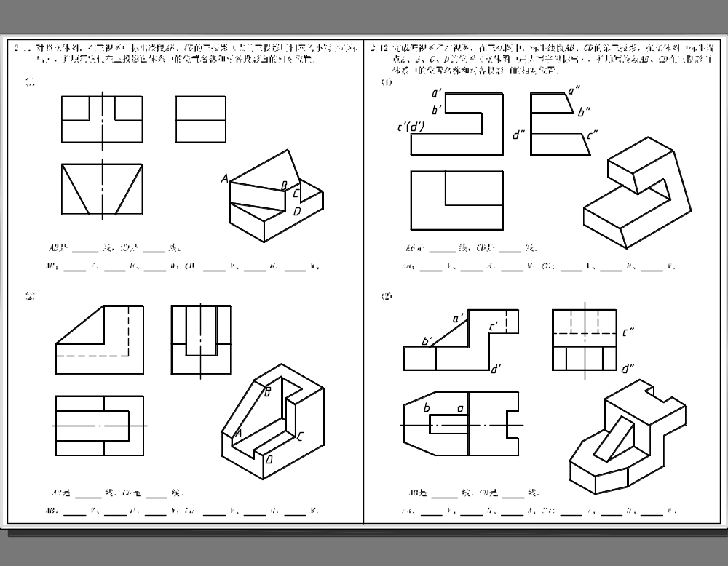
立体的投影分析
上页题
下页题
答 案
P10

Slide 9
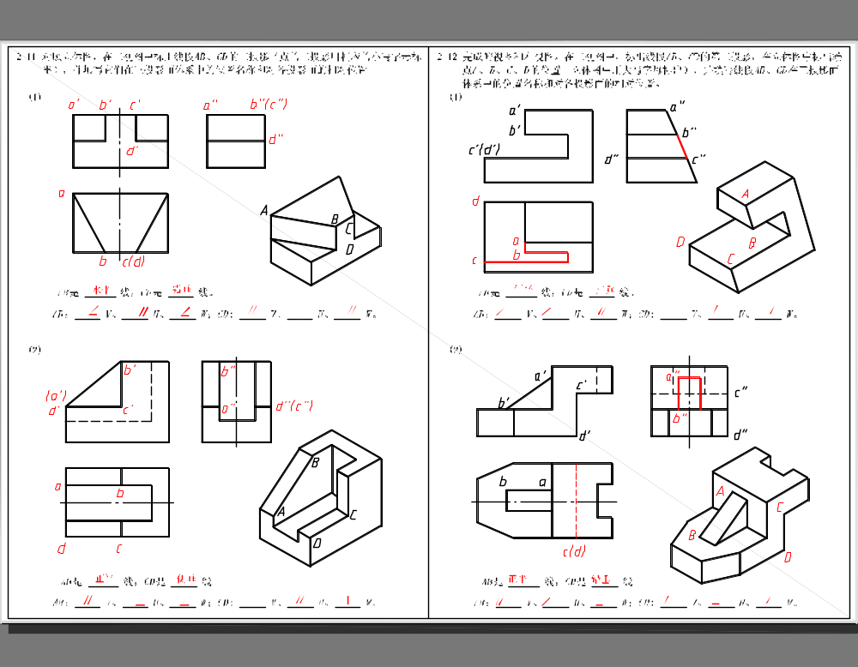
立体的投影分析
题 目
下页题
返 回
P10

Slide 10
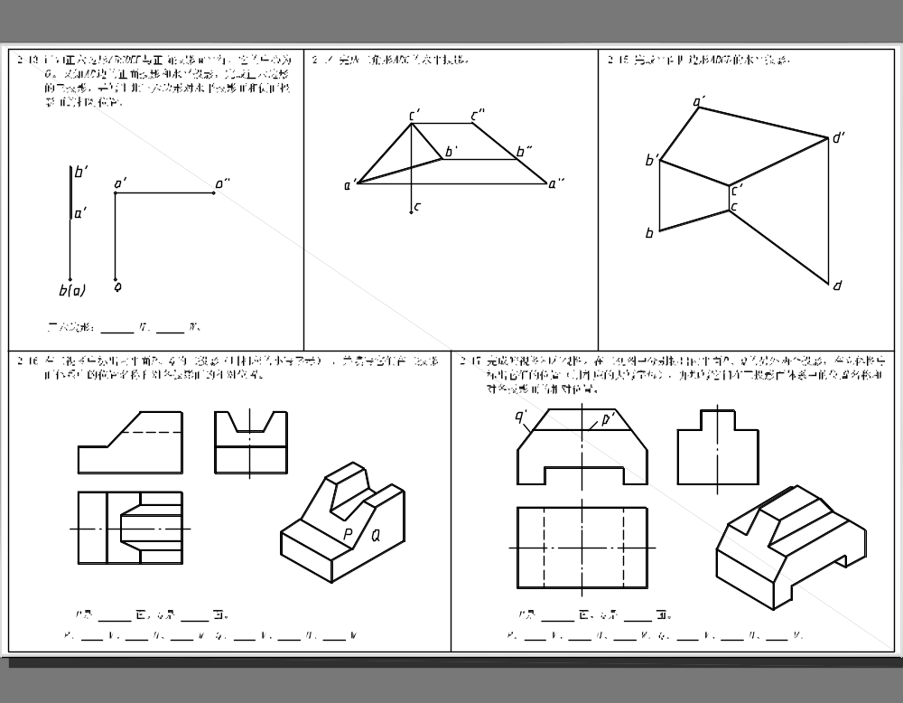
立体的投影分析
上页题
下页题
答 案
P11

Slide 11
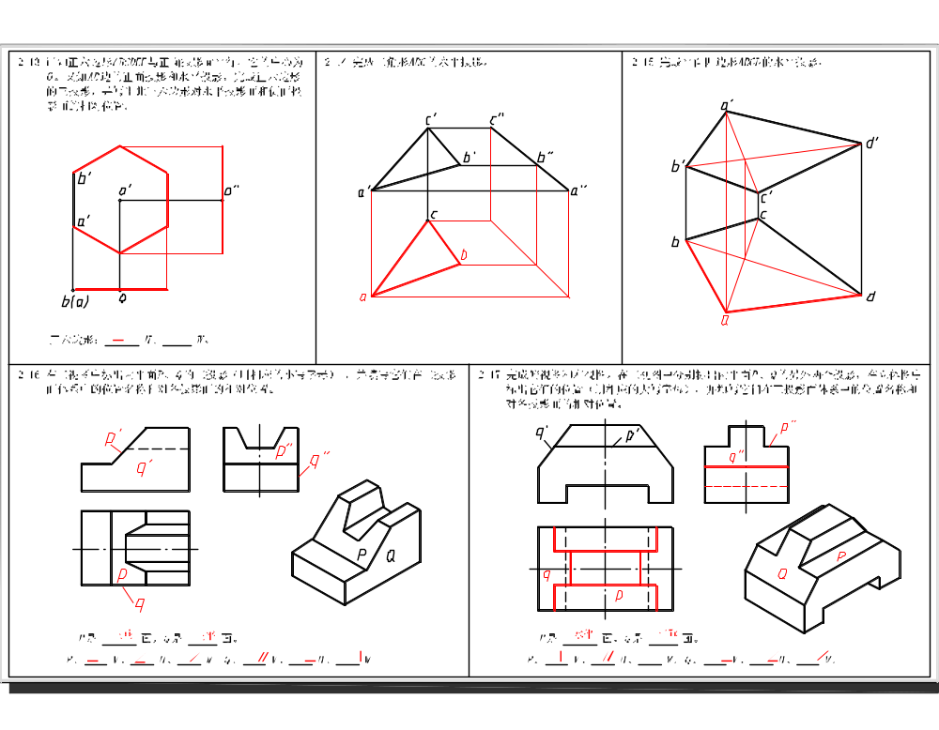
立体的投影分析
题 目
下页题
返 回
P11

Slide 12
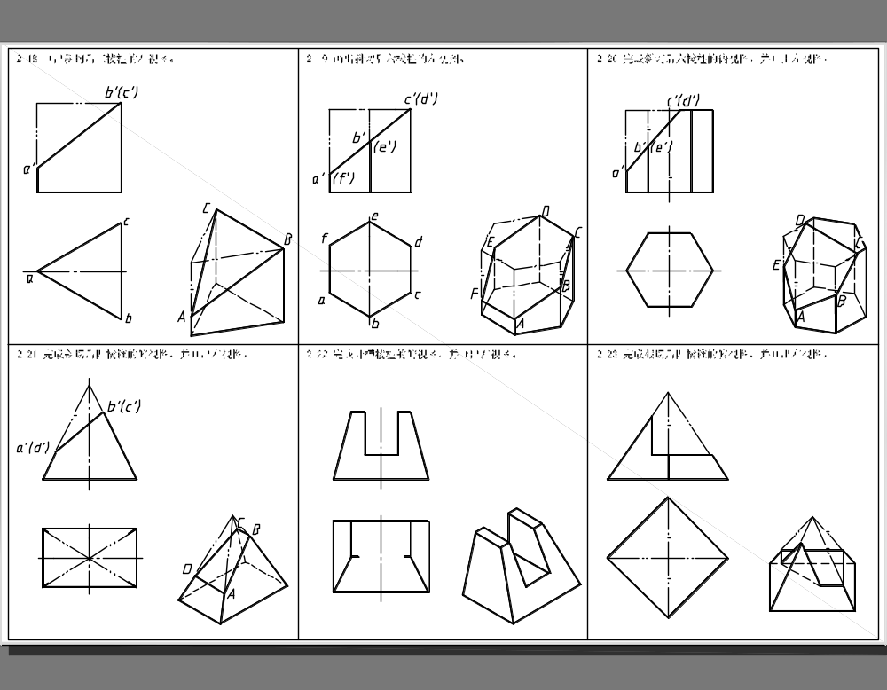
立体的投影分析
上页题
下页题
答 案
P12

Slide 13
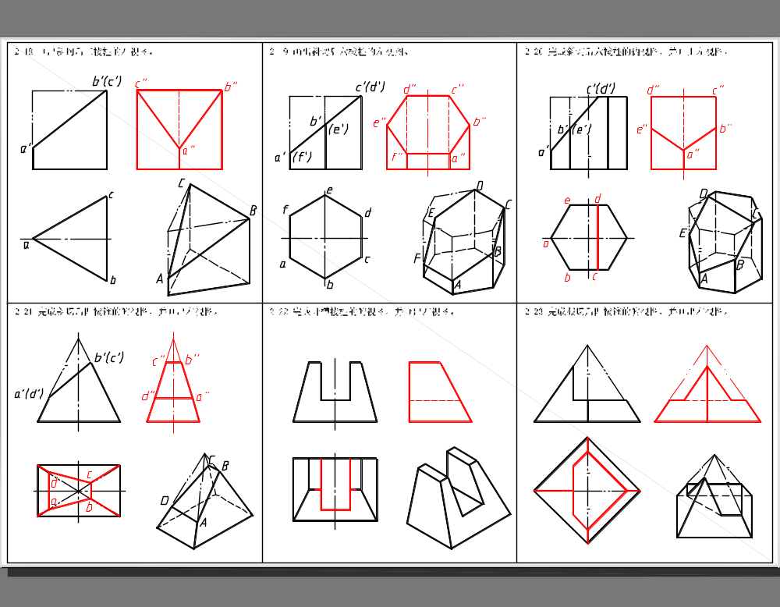
立体的投影分析
题 目
下页题
返 回
P12

Slide 14
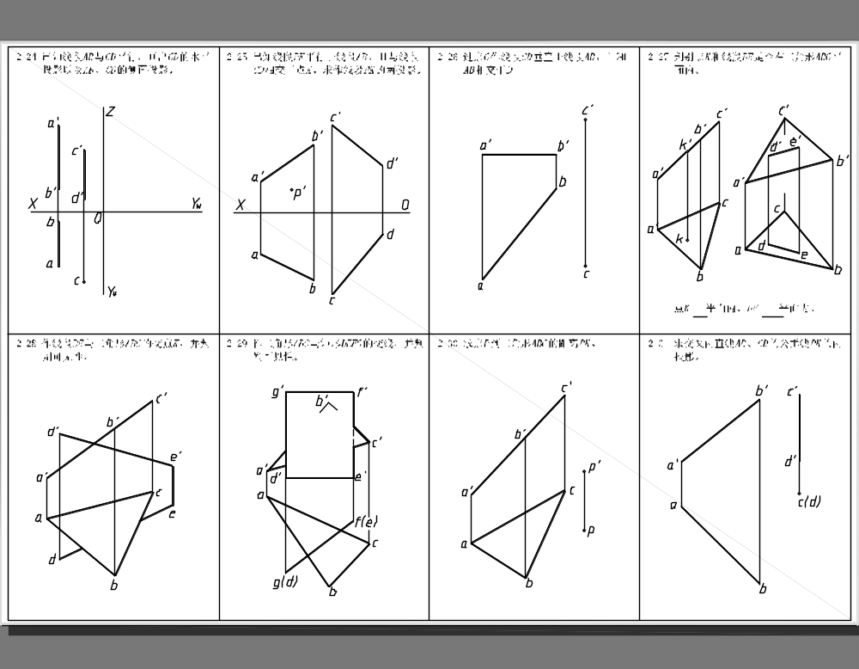
立体的投影分析
上页题
下页题
答 案
P13

Slide 15
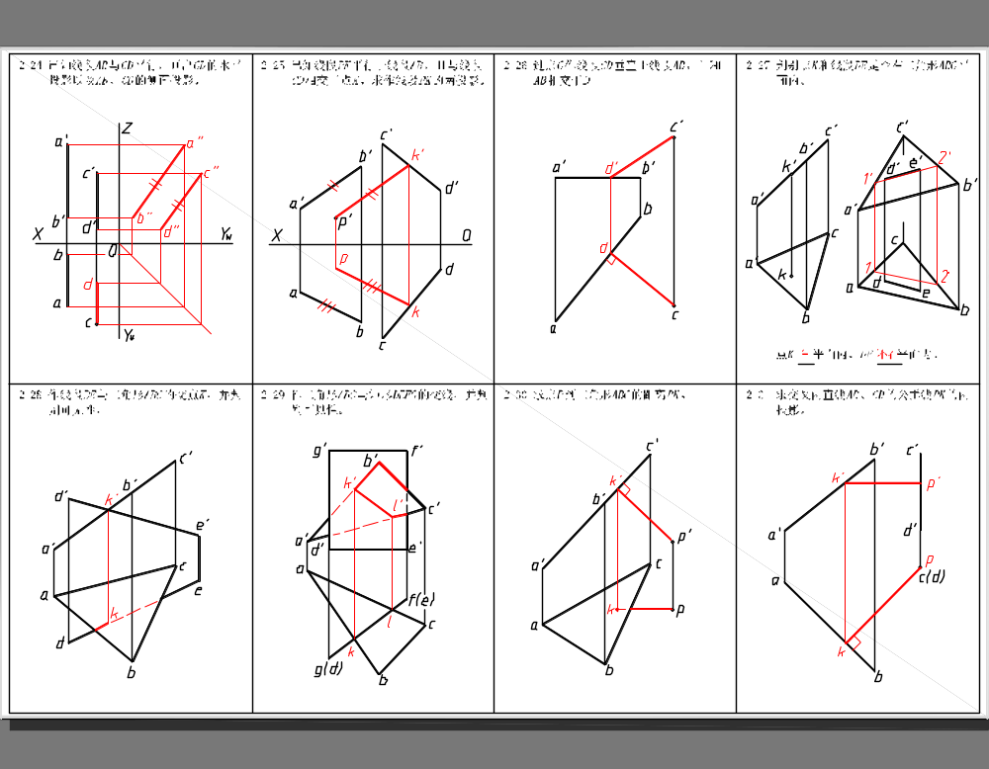
立体的投影分析
题 目
下页题
返 回
P13

Slide 16
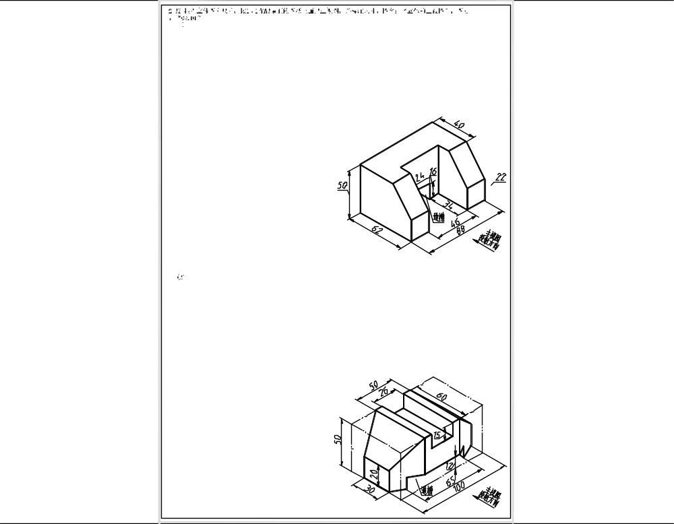
立体的投影分析
模 型
2-32（1）
2-32（2）
上页题
下页题
答 案
P14

Slide 17
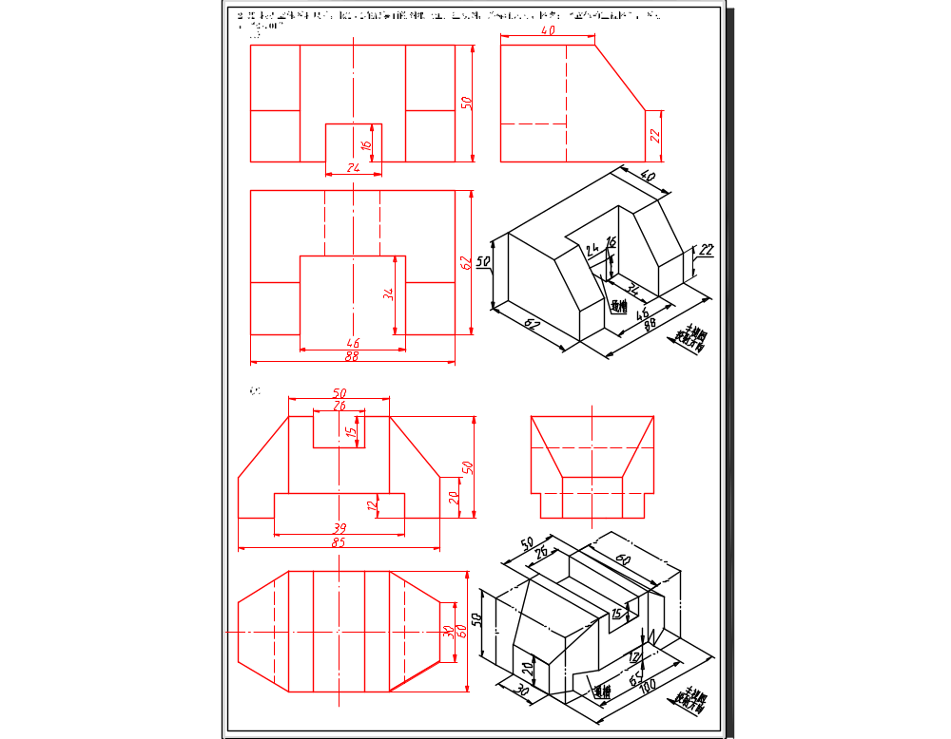
立体的投影分析
模 型
2-32（1）
2-32（2）
题 目
下页题
返 回
P14

Slide 18
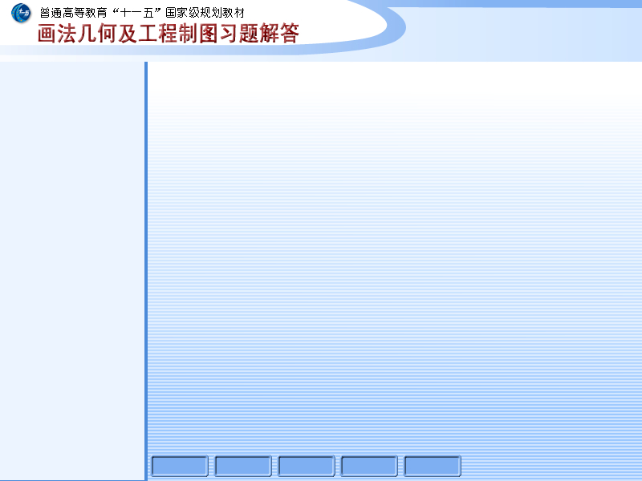
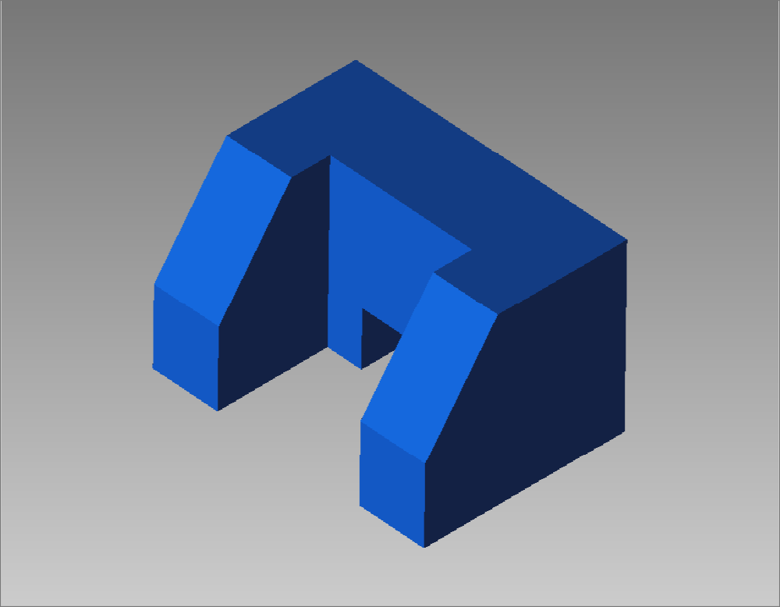
立体的投影分析
模 型
2-32（2）
上页题
下页题
题 目
答 案
P14

Slide 19
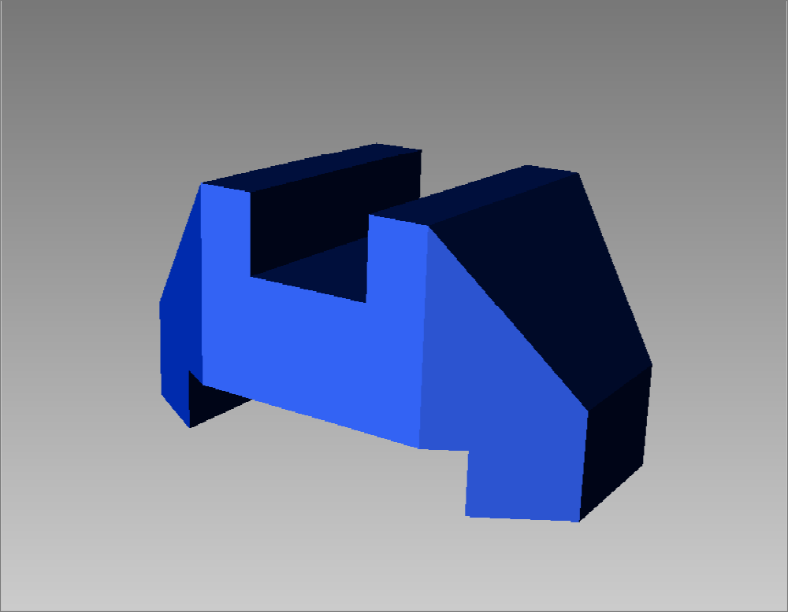
立体的投影分析
模 型
2-32（1）
上页题
下页题
题 目
答 案
P14

Slide 20
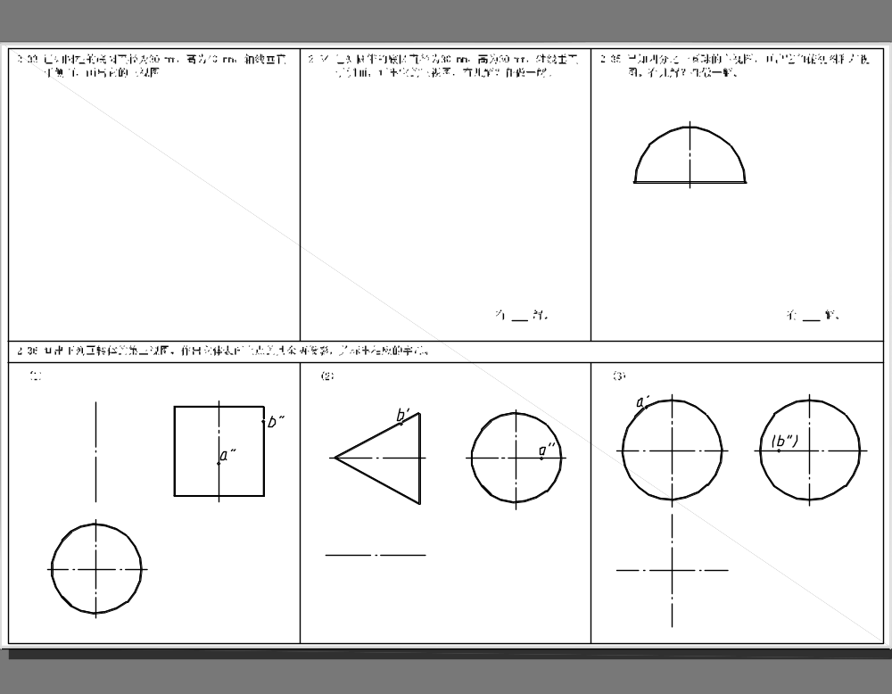
回转体
上页题
下页题
答 案
P15

Slide 21
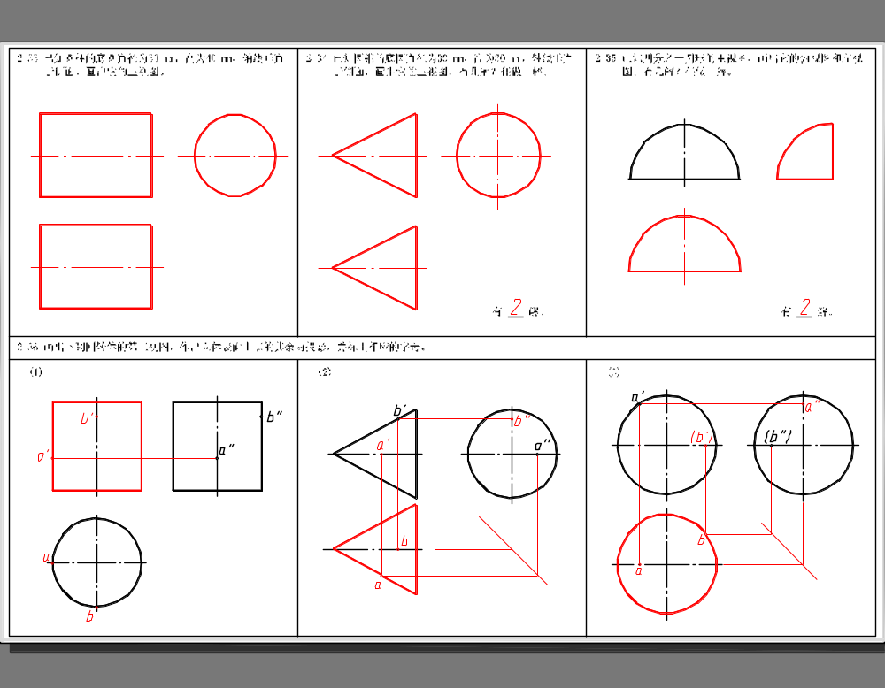
回转体
题 目
下页题
返 回
P15

Slide 22
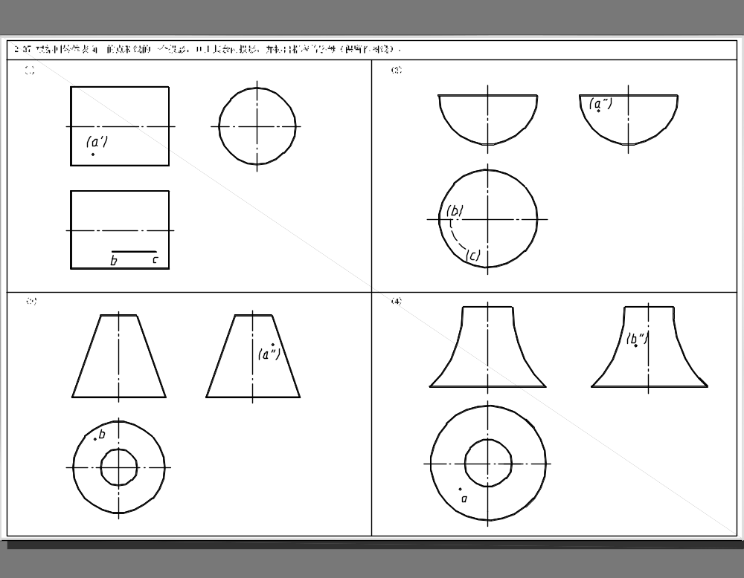
回转体
上页题
下页题
答 案
P16

Slide 23
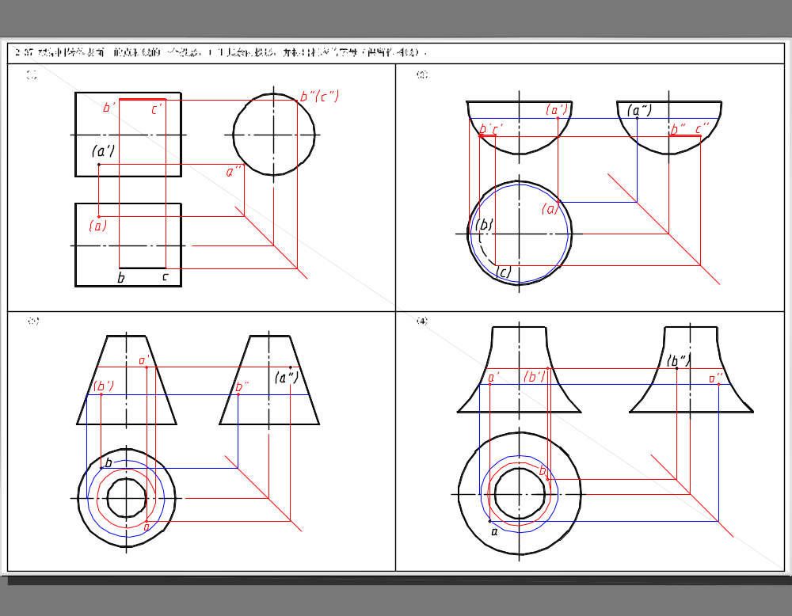
回转体
题 目
下页题
返 回
P16

Slide 24
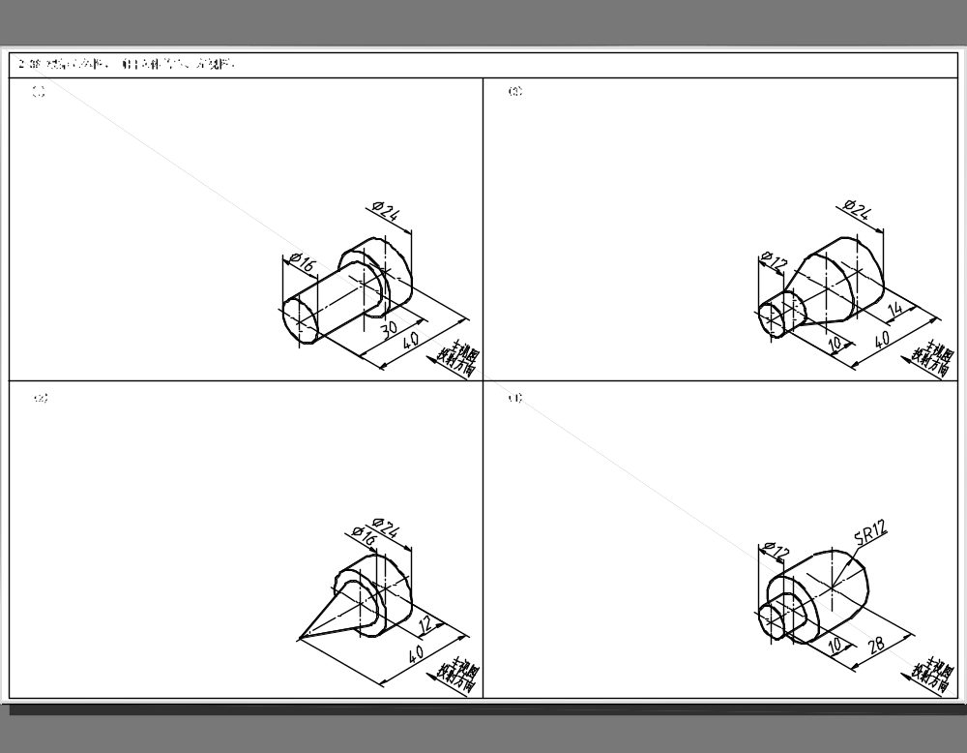
回转体
上页题
答 案
P17

Slide 25
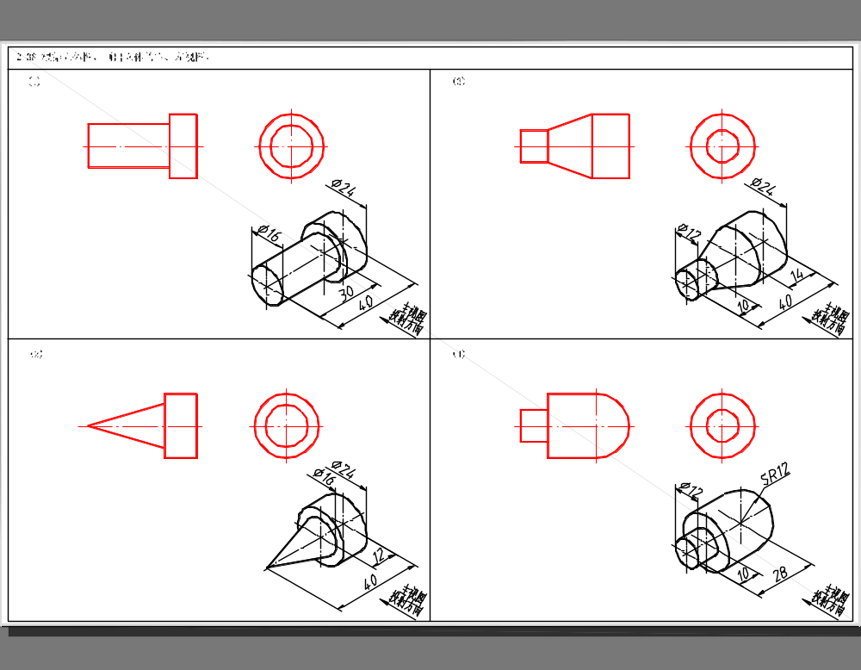
回转体
题 目
返 回
P17

